Slide 1

Computação Cognitiva – Projeto Tweets Haters
Mineração de Texto
TEMA: Análise de sentimentos do Twitter para detectar tweets positivos e negativos.
Equipe: QueryOnVision
Lucimara Mendes da Silva RA: 1903617
Ageu Lima Ribeiro RA: 1800791
Gabriel Serrano Scalione RA: 1903812

Slide 2
Computação Cognitiva – Projeto Tweets Haters
Qual o contexto da aplicação?
– Qual área?
– Qual empresa?
– Qual setor?
• Qual o problema de negócio a ser resolvido?
• Qual ou quais tarefas devemos utilizar?
• Quais os critérios de sucesso do projeto?
– Métricas claras de sucesso (para o negócio);
• Descrição da solução.

Slide 3
Computação Cognitiva – Projeto Tweets Haters
Problema (Negócio):
Twitter é um site de rede social popular onde os membros criam e interagem com mensagens conhecidas como “tweets”. Isso serve como um meio para os indivíduos expressarem seus pensamentos ou sentimentos sobre diferentes assuntos. Várias partes diferentes, como consumidores e profissionais de marketing, fizeram análise de sentimento em tais tweets para reunir insights sobre produtos ou para conduzir análises de mercado.

Slide 4
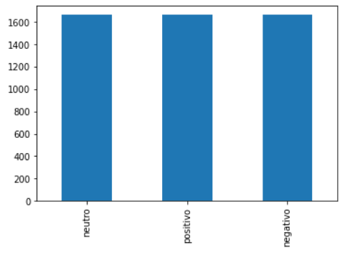
Computação Cognitiva – Projeto Tweets Haters
Análise dos dados
Descrição da Solução:
Observando o dataset destacamos o seguinte resultado:

Slide 5
Computação Cognitiva – Projeto Tweets Haters
Análise dos dados
Descrição da Solução:
Modelo NaiveBayes:
Matriz de Confusão:
Acurácia NaiveBayes: 0.786
Predito Real | negativo | neutro | positivo | All
negativo | 1296 | 123 | 246 | 1665
neutro | 19 | 1629 | 18 | 1666
positivo | 876 | 153 | 637 | 1666
All | 2191 | 1905 | 901 | 4997
Acurácia do Modelo:
0.7128276966179707

Slide 6
Computação Cognitiva – Descrição da Solução
Análise dos dados
Medidas de validação do Modelo:
precision | recall | f1-score | support | Total
negativo | 0.59 | 0.78 | 0.67 | 1665
neutro | 0.86 | 0.98 | 0.91 | 1666
positivo | 0.71 | 0.38 | 0.50 | 1666
accuracy |  |  | 0.71 | 4997
macro avg | 0.72 | 0.71 | 0.69 | 4997
weighted avg | 0.72 | 0.71 | 0.69 | 4997

